Slide 1





KHỞI ĐỘNG
  Mỗi hình ảnh gợi cho em liên tưởng đến vấn đề xã hội nào? Hãy chia sẻ một thông tin em biết về vấn đề đó.
  Thời gian quan sát và trả lời cho mỗi ảnh: 15s/hình
  Mỗi câu trả lời đúng HS được +2 điểm tích cực
  HS thực hiện cá nhân

Slide 2
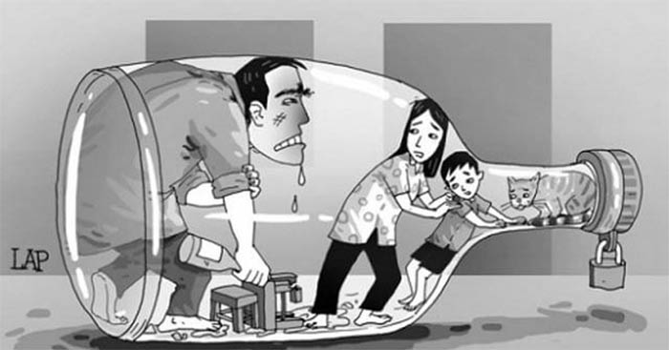

Slide 3
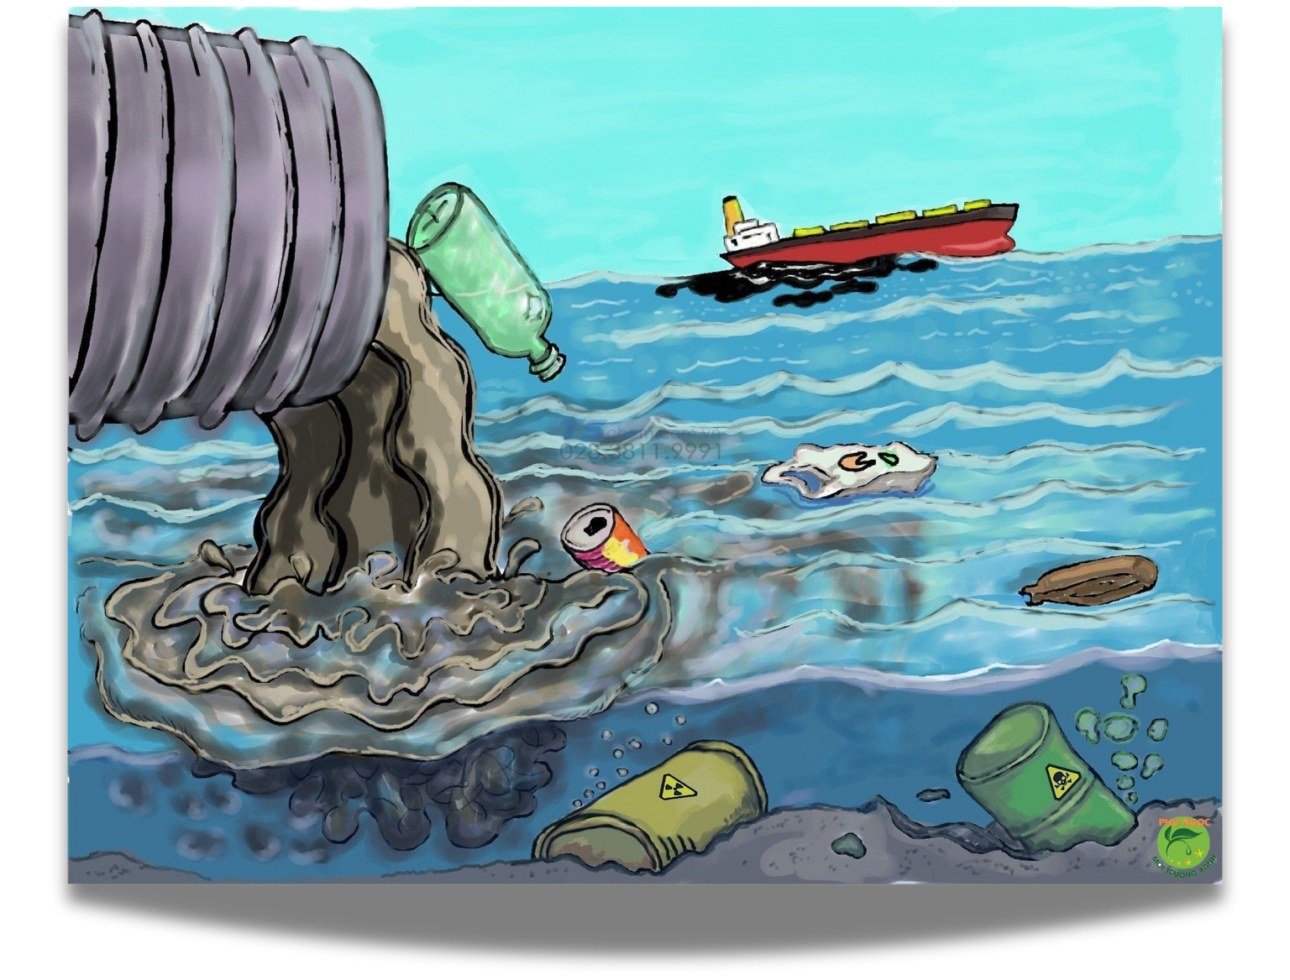

Slide 4



Slide 5



Slide 6


Slide 7


Slide 8


Slide 9



BÀI 8:
TIẾNG NÓI CỦA LƯƠNG TRI
KĨ NĂNG NÓI - NGHE
Trình bày ý kiến về một sự việc
có tính chất thời sự

Slide 10


I. TÌM HIỂU CÁCH THỨC THỰC HIỆN TRÌNH BÀY Ý KIẾN VỀ MỘT VẤN ĐỀ CÓ TÍNH THỜI SỰ TRONG ĐỜI SỐNG CỦA CỘNG ĐỒNG, ĐẤT NƯỚC, NHÂN LOẠI
HS thực hiện nhiệm vụ theo kĩ thuật
THINK-PAIR-SHARE:
+ THINK: cá nhân HS suy nghĩ, trả lời (3’)
+ PAIR: HS trao đổi cặp đôi với bạn bên cạnh (2’)
+ SHARE: HS chia sẻ toàn lớp (5’)

Slide 11


I. TÌM HIỂU CÁCH THỨC THỰC HIỆN TRÌNH BÀY Ý KIẾN VỀ MỘT VẤN ĐỀ CÓ TÍNH THỜI SỰ TRONG ĐỜI SỐNG CỦA CỘNG ĐỒNG, ĐẤT NƯỚC, NHÂN LOẠI
  Mục đích của kiểu bài trình bày ý kiến về một sự việc có tính thời sự là gì? Theo em, đối tượng người nghe của kiểu bài trình bày ý kiến về một sự việc có tính chất thời sự là ai?

Slide 12

I. TÌM HIỂU CÁCH THỨC THỰC HIỆN TRÌNH BÀY Ý KIẾN VỀ MỘT VẤN ĐỀ CÓ TÍNH THỜI SỰ TRONG ĐỜI SỐNG CỦA CỘNG ĐỒNG, ĐẤT NƯỚC, NHÂN LOẠI
  Theo em, làm thế nào để trình bày ý kiến về một vấn đề có tính thời sự được hiệu quả?

Slide 13
I. TÌM HIỂU CÁCH THỨC THỰC HIỆN TRÌNH BÀY Ý KIẾN VỀ MỘT VẤN ĐỀ CÓ TÍNH THỜI SỰ TRONG ĐỜI SỐNG CỦA CỘNG ĐỒNG, ĐẤT NƯỚC, NHÂN LOẠI
  Theo em việc trình bày ý kiến về một vấn đề có tính thời sự hiệu quả đem đến những lợi ích gì?

Slide 14
I. TÌM HIỂU CÁCH THỨC THỰC HIỆN TRÌNH BÀY Ý KIẾN VỀ MỘT VẤN ĐỀ CÓ TÍNH THỜI SỰ TRONG ĐỜI SỐNG CỦA CỘNG ĐỒNG, ĐẤT NƯỚC, NHÂN LOẠI
  Khi tìm hiểu, trình bày ý kiến với bạn bè về các vấn đề có tính thời sự trong đời sống của cộng đồng, đất nước, nhân loại thì sẽ có tác động như thế nào đến em?

Slide 15
I. TÌM HIỂU CÁCH THỨC THỰC HIỆN TRÌNH BÀY Ý KIẾN VỀ MỘT VẤN ĐỀ CÓ TÍNH THỜI SỰ TRONG ĐỜI SỐNG CỦA CỘNG ĐỒNG, ĐẤT NƯỚC, NHÂN LOẠI
  Khi trình bày ý kiến về một vấn đề có tính thời sự, em và các bạn thường thực hiện theo các bước nào?

Slide 16
I. TÌM HIỂU CÁCH THỨC THỰC HIỆN TRÌNH BÀY Ý KIẾN VỀ MỘT VẤN ĐỀ CÓ TÍNH THỜI SỰ TRONG ĐỜI SỐNG CỦA CỘNG ĐỒNG, ĐẤT NƯỚC, NHÂN LOẠI
YÊU CẦU KIỂU BÀI
Về nội dung:
  Giới thiệu và nêu tóm tắt được sự việc cần trình bày.
  Trình bày ý kiến về sự việc (đồng tình hay phản đối).
  Nêu được ảnh hưởng của sự việc đối với cuộc sống con người và sự phát triển của xã hội.

Slide 17
I. TÌM HIỂU CÁCH THỨC THỰC HIỆN TRÌNH BÀY Ý KIẾN VỀ MỘT VẤN ĐỀ CÓ TÍNH THỜI SỰ TRONG ĐỜI SỐNG CỦA CỘNG ĐỒNG, ĐẤT NƯỚC, NHÂN LOẠI
YÊU CẦU KIỂU BÀI
Về nội dung:
  Nêu giải pháp để giải quyết sự việc.
  Nêu bài học rút ra từ sự việc.
  Trả lời được các câu hỏi và ý kiến phản biện.

Slide 18
I. TÌM HIỂU CÁCH THỨC THỰC HIỆN TRÌNH BÀY Ý KIẾN VỀ MỘT VẤN ĐỀ CÓ TÍNH THỜI SỰ TRONG ĐỜI SỐNG CỦA CỘNG ĐỒNG, ĐẤT NƯỚC, NHÂN LOẠI
YÊU CẦU KIỂU BÀI
Về cách trình bày:
  Nói to, rõ ràng, truyền cảm.
  Sử dụng các yếu tố phi ngôn ngữ (điệu bộ, cử chỉ, nét mặt, ánh mắt,…) phù hợp

Slide 19
I. TÌM HIỂU CÁCH THỨC THỰC HIỆN TRÌNH BÀY Ý KIẾN VỀ MỘT VẤN ĐỀ CÓ TÍNH THỜI SỰ TRONG ĐỜI SỐNG CỦA CỘNG ĐỒNG, ĐẤT NƯỚC, NHÂN LOẠI
QUY TRÌNH NÓI NGHE
01
03
02
TRƯỚC KHI NÓI
SAU KHI NÓI
TRÌNH BÀY BÀI NÓI

Slide 20


bước 1:
TRƯỚC KHI NÓI
Lựa chọn đề tài và chuẩn bị nội dung bằng cách trả lời các câu hỏi:
  Lí do lựa chọn vấn đề để trình bày là gì? (lưu ý lựa chọn các vấn đề thu hút sự quan tâm của mọi người)
  Mục đích của bài trình bày là gì?
  Em sẽ trình bày ở đâu, trong thời gian bao lâu?

Slide 21
bước 1:
TRƯỚC KHI NÓI
Lựa chọn đề tài và chuẩn bị nội dung bằng cách trả lời các câu hỏi:
  Đối tượng người nghe là ai? Họ mong chờ nhận được điều gì từ bài trình bày của em?
  Có thể dùng những lí lẽ, bằng chứng nào để thuyết phục người nghe đồng tình với ý kiến của mình về vấn đề được bàn

Slide 22
bước 1:
TRƯỚC KHI NÓI
Lựa chọn đề tài và chuẩn bị nội dung bằng cách trả lời các câu hỏi:
  Cần đưa ra những hướng giải quyết nào cho vấn đề đó?
  Việc bàn luận về vấn đề này có ý nghĩa như thế nào?

Slide 23

bước 2:
TRÌNH BÀY BÀI NÓI
Người nói
Mở đầu: Giới thiệu vấn đề (có thể tạo sự lôi cuốn bằng cách thuật lại một mẩu tin, kể lại một câu chuyện, sử dụng hình ảnh hay đoạn phim ngắn liên quan đến sự việc,…)

Slide 24
bước 2:
TRÌNH BÀY BÀI NÓI
Người nói
- Triển khai:
+ Diễn giải để làm rõ bản chất của sự việc, đưa ra lí lẽ kết hợp với bằng chứng từ thực tế khách quan để thuyết phục người nghe đồng tình với ý kiến của mình.
+ Sử dụng ngôn ngữ cơ thể và điều chỉnh ngữ điệu cho phù hợp với nội dung trình bày.

Slide 25
bước 2:
TRÌNH BÀY BÀI NÓI
Người nói
Kết thúc: Khái quát ý nghĩa của sự việc được trình bày, nêu phương án giải quyết, liên hệ trách nhiệm của mỗi người.

Slide 26
bước 2:
TRÌNH BÀY BÀI NÓI
Người nghe
  Theo dõi để nắm bắt nội dung và cách trình bày bài nói; nhận biết mức độ tin cậy của thông tin khách quan, tính thuyết phục của ý kiến do người nói nêu ra; chỉ ra những hạn chế (nếu có) như lập luận thiếu lô-gic, bằng chứng chưa đầy đủ hay không liên quan đến sự việc.
  Có thể yêu cầu người nói cung cấp thêm thông tin, giải thích những điểm còn chưa rõ; trao đổi lại những chỗ chưa tán thành với cách nhìn nhận, đánh giá của người nói về sự việc.

Slide 27

Trao đổi về bài nói theo một số gợi ý sau:
  Sự việc được trình bày có tính thời sự không? Sự việc đó có ý nghĩa như thế nào trong đời sống của cộng đồng, đất nước, nhân loại?
bước 3:
SAU KHI NÓI
  Người nói trình bày sự việc rõ ràng chưa? Để thể hiện rõ ý kiến của cá nhân về sự việc chưa? Sử dụng lí lẽ và bằng chứng có phù hợp không?

Slide 28
Trao đổi về bài nói theo một số gợi ý sau:
  Cách người noí sử dụng các phương tiện phi ngôn ngữ và phương tiện hỗ trợ, tương tác với người nghe đã đạt yêu cầu chưa?
bước 3:
SAU KHI NÓI
  Người nghe có thái độ như thế nào khi người nói trình bày? Có thể hiện được sự chủ động, tích cực khi tiếp nhận thông tin và tương tác với người nói không? Nhận biết và đánh giá như thế nào về mức độ thuyết phục của bài nói?

Slide 29


TRÌNH BÀY Ý KIẾN VỀ MỘT SỰ VIỆC CÓ TÍNH THỜI SỰ PHIẾU ĐÁNH GIÁ DÀNH CHO NGƯỜI NÓI | TRÌNH BÀY Ý KIẾN VỀ MỘT SỰ VIỆC CÓ TÍNH THỜI SỰ PHIẾU ĐÁNH GIÁ DÀNH CHO NGƯỜI NÓI | Đ | KĐ
Mở đầu | Có lời chào và lời tự giới thiệu
Mở đầu | Mở đầu thu hút
Mở đầu | Chọn và giới thiệu được sự việc có tính thời sự để trình bày
Mở đầu | Nêu được tính thời sự của sự việc

Slide 30
TRÌNH BÀY Ý KIẾN VỀ MỘT SỰ VIỆC CÓ TÍNH THỜI SỰ PHIẾU ĐÁNH GIÁ DÀNH CHO NGƯỜI NÓI | TRÌNH BÀY Ý KIẾN VỀ MỘT SỰ VIỆC CÓ TÍNH THỜI SỰ PHIẾU ĐÁNH GIÁ DÀNH CHO NGƯỜI NÓI | Đ | KĐ
Nội dung chính | Nêu rõ ý kiến đồng tình/ phản đối về sự việc
Nội dung chính | Giải thích được bản chất của sự việc
Nội dung chính | Trình bày luận điểm phân tích các khía cạnh của sự việc
Nội dung chính | Đưa ra lí lẽ, bằng chứng phù hợp, thuyết phục để làm sáng tỏ ý kiến.
Nội dung chính | Đề xuất các giải pháp hiệu quả

Slide 31
TRÌNH BÀY Ý KIẾN VỀ MỘT SỰ VIỆC CÓ TÍNH THỜI SỰ PHIẾU ĐÁNH GIÁ DÀNH CHO NGƯỜI NÓI | TRÌNH BÀY Ý KIẾN VỀ MỘT SỰ VIỆC CÓ TÍNH THỜI SỰ PHIẾU ĐÁNH GIÁ DÀNH CHO NGƯỜI NÓI | Đ | KĐ
Kết thúc | Nêu bài học rút ra từ sự việc một cách thuyết phục
Kết thúc | Kết thúc ấn tượng

Slide 32
TRÌNH BÀY Ý KIẾN VỀ MỘT SỰ VIỆC CÓ TÍNH THỜI SỰ PHIẾU ĐÁNH GIÁ DÀNH CHO NGƯỜI NÓI | TRÌNH BÀY Ý KIẾN VỀ MỘT SỰ VIỆC CÓ TÍNH THỜI SỰ PHIẾU ĐÁNH GIÁ DÀNH CHO NGƯỜI NÓI | Đ | KĐ
Kĩ năng trình bày | Bố cục bài nói rõ ràng, mạch lạc, trình bày tự tin, lưu loát
Kĩ năng trình bày | Tương tác tích cực trong suốt quá trình nói
Kĩ năng trình bày | Kết hợp hiệu quả các phương tiện phi ngôn ngữ
Kĩ năng trình bày | Đảm bảo thời gian
Kĩ năng trình bày | Tiếp thu tích cực và đối thoại với các ý kiến phản hồi

Slide 33



II. CHUẨN BỊ BÀI NÓI
  Đề tài 1: Việc xả nước thải chưa qua xử lí của một đơn vị sản xuất công nghiệp?
  Đề tài 2: Sự xuất hiện các sản phẩm trí tuệ nhân tạo và tác động của chúng đối với đời sống con người.
  Đề tài 3: Việc phát hiện ra hang động mới ở Quảng Bình.
  Đề tài 4: Một dự án nhằm phát triển kinh tế, xã hội ở vùng sâu vùng xa.
  Đề tài 5: Việc thay thế hình thức dạy học trực tiếp bằng hình thức trực tuyến trong những tình huống cần thiết.
  Chia lớp thành 5 nhóm, bốc thăm đề tài sau đó chuẩn bị bài nói trong 20 phút – PHT 1.1

Slide 34


III. TRÌNH BÀY BÀI NÓI
Nhiệm vụ 1: HS luyện tập nói nghe theo cặp đôi trong 15 phút
+ HS thực hành nói theo dàn ý đã chuẩn bị
+ HS còn lại trong cặp nghe, ghi chép tóm tắt nội dung bài nói và trao đổi về bài nói, góp ý cho bạn
+ Luân phiên vai người nói và người nghe để đảm bảo thực hành cả vai nói và nghe

Slide 35
III. TRÌNH BÀY BÀI NÓI
- Nhiệm vụ 2: Trình bày bài nói trước lớp
+ Có 2 nhóm được quay ngẫu nhiên lên trình bày bài nói (hoặc theo tinh thần xung phong): Quay ngẫu nhiên nhóm trình bày và thành viên trong nhóm trình bày
+ Thời gian nói: tối đa 5 phút
+ HS phía dưới lắng nghe, ghi chép và phản hồi về bài nói sau khi bạn trình bày bài nói xong vào PHT số 1.2

Slide 36
IV. ĐÁNH GIÁ, RÚT KINH NGHIỆM
- Đánh giá dựa trên bảng kiểm
- Rút kinh nghiệm

Slide 37

V. VẬN DỤNG
- Mỗi nhóm HS (2-3 HS) thực hiện nhiệm vụ trình bày ý kiến về một sự việc có tính thời sự trong đời sống – quay video gửi lại cho GV
- Yêu cầu:
+ HS vận dụng kĩ năng nói và nghe để trình bày ý kiến về một sự việc có tính thời sự trong đời sống của cộng đồng, đất nước, nhân loại.
+ Video quay rõ tối thiểu là chân dung học sinh, quay ngang điện thoại
+ Âm thanh rõ, không lẫn tạp âm
+ Độ dài video không quá 10 phút
+ Hạn nộp: 1 tuần

Slide 38


Xin chào và hẹn gặp lại!

